Slide 1





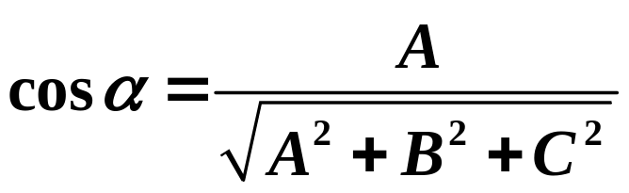


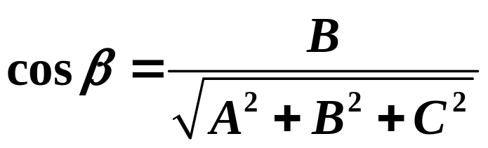

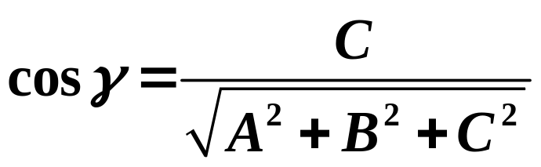
平面 与各坐标平面的夹角，实际上是与各坐标轴的夹角.
实际上是 的法向量 的三个方向角.
设
则
一道作业题的启示
Notes:
L.P206-P211

Slide 2
习题课
第八章
空间解析几何
一、 内容小结
二、实例分析

Slide 3
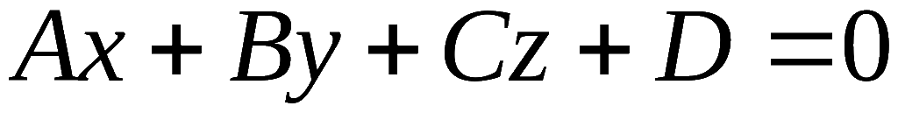
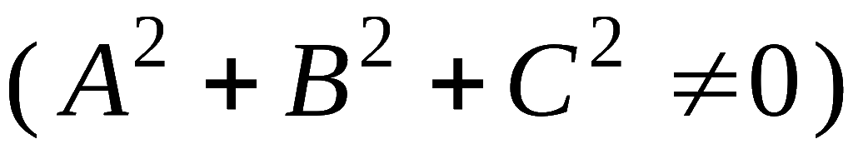



一、内容小结
1. 空间直线与平面的方程
空间平面
一般式
点法式
截距式
Notes:
L.P206-P211

Slide 4
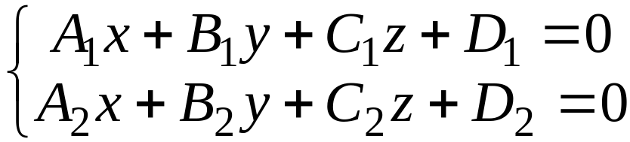




空间直线
一般式
对称式
参数式
为直线上一点;
为直线的方向向量.

Slide 5



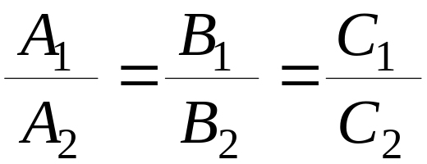


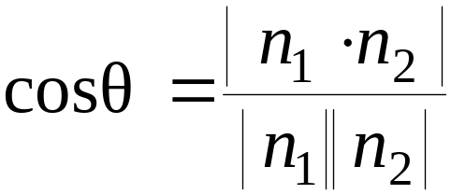
2.线面之间的相互关系
★面与面的关系
平面
平面
(3)夹角公式:

Slide 6
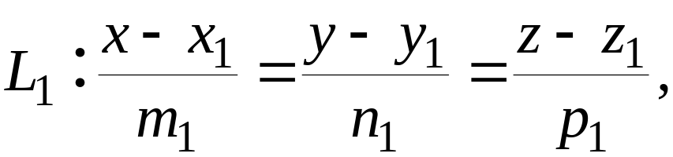

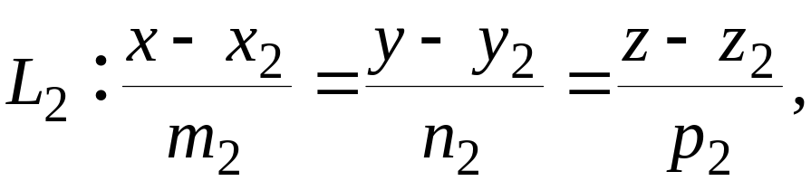

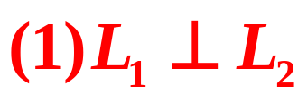


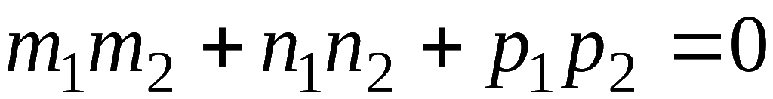
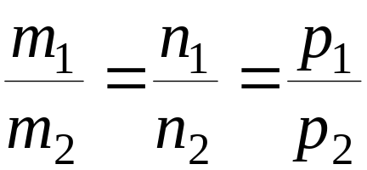
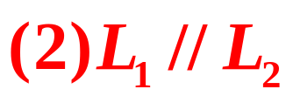


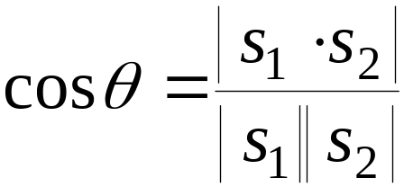
★线与线的关系
直线
直线
(3)夹角公式:

Slide 7
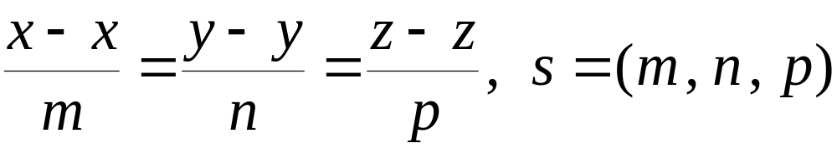
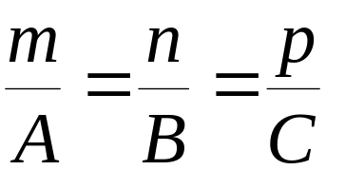





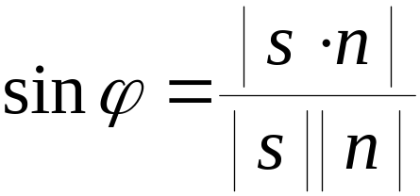
★面与线间的关系
平面:
直线:
(1)L⊥Π
(2)L // Π
(3)夹角公式：

Slide 8
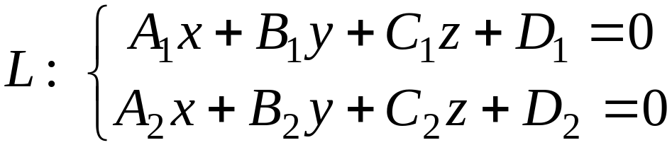
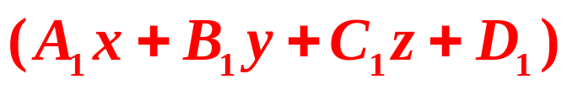
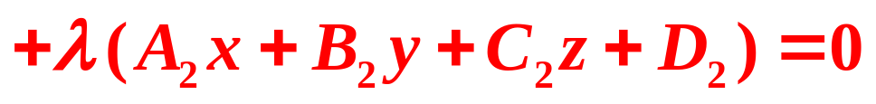
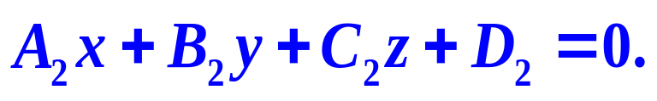
3. 相关的几个问题
(1) 过直线
的平面束
方程为：
以上方程不包括平面

Slide 9

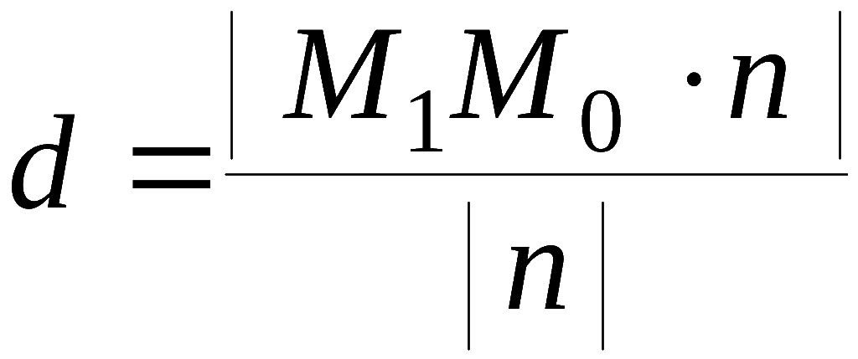

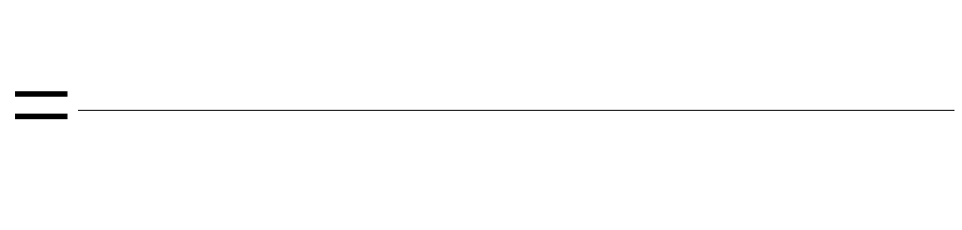
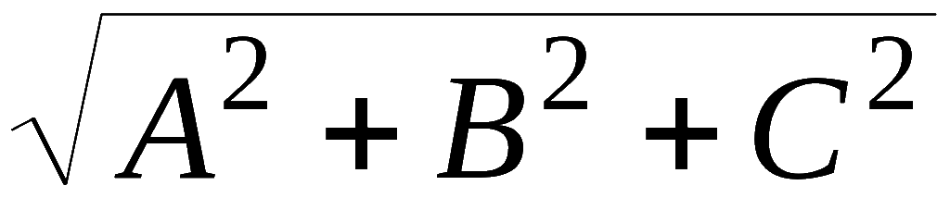


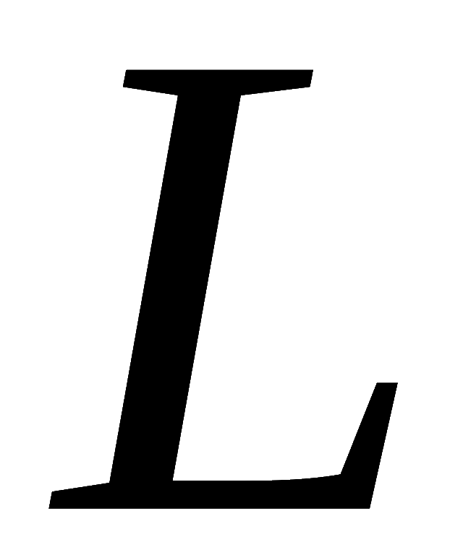



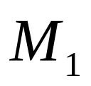
(1)点
3. 相关的几个问题
到平面 Π ：A x+B y+C z+D = 0
的距离为
d
d
Π

Slide 10
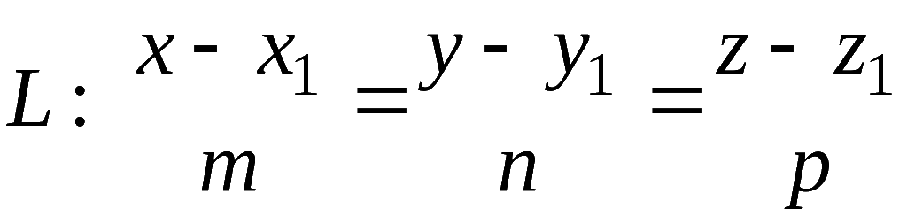

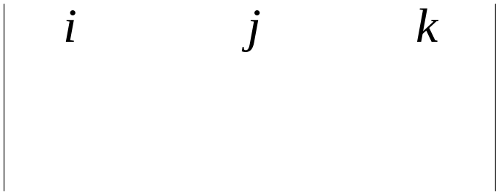
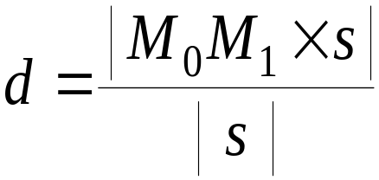
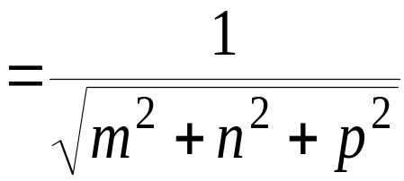


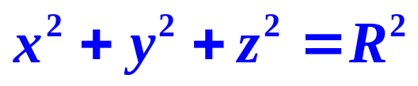
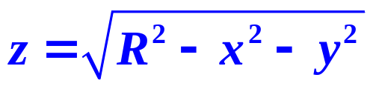




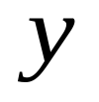





(2) 点
到直线
的距离
为
★常用的二次曲面及其方程
球面

Slide 11
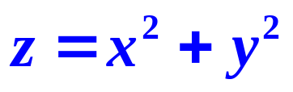
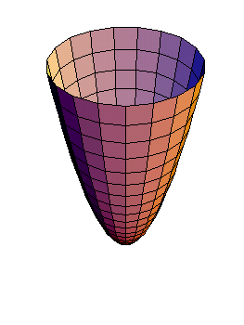
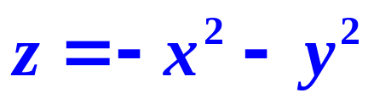
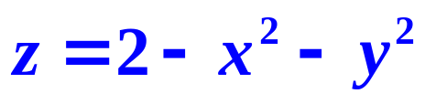

z
旋转抛物面
y
o
x
z
z
o
y
x
y
o
x

Slide 12
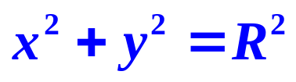
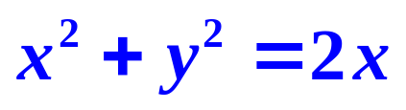




圆柱面

Slide 13









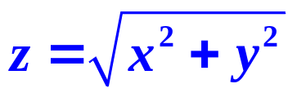
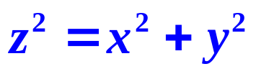
圆锥面的方程

Slide 14
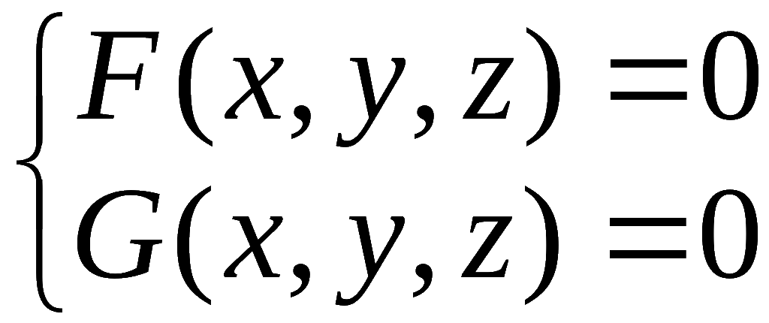
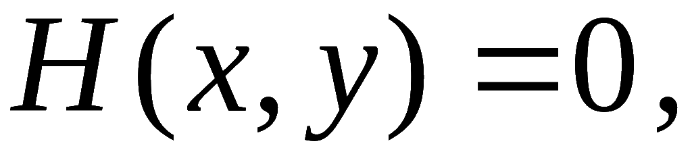
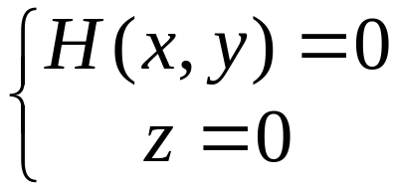
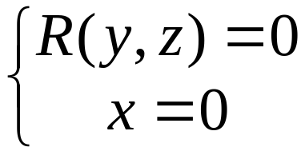
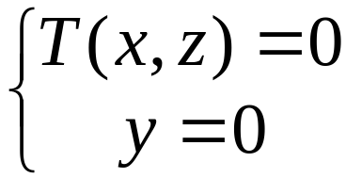
★空间曲线
三元方程组
或参数方程
(如, 圆柱螺线)
★求投影曲线
设空间曲线 C 的一般方程为
消去 z 得投影柱面
则C 在xoy 面上的投影曲线 C´为
消去 x 得C 在yoz 面上的投影曲线方程
消去y 得C 在zox 面上的投影曲线方程

Slide 15
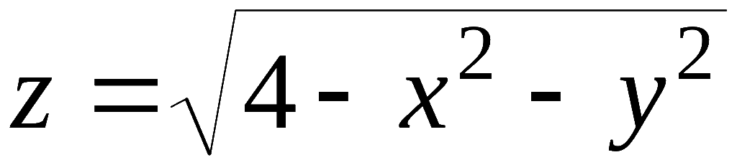
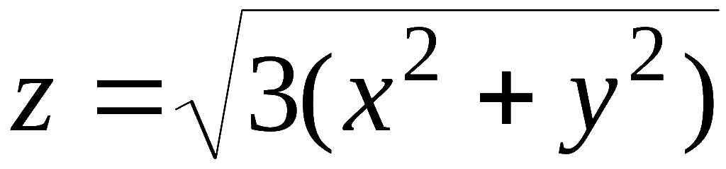
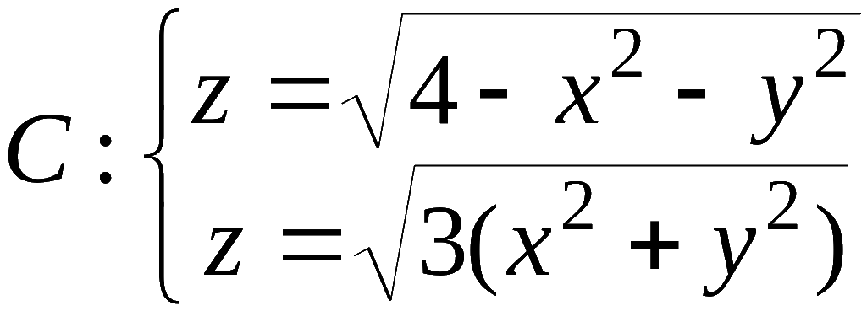





如:
和锥面
上半球面
所围的立体在 xoy 面上的投影区域为:
二者交线在
xoy 面上的投影曲线所围之域 .
二者交线
消去 z 得投影柱面
在 xoy 面上的投影曲线
所围圆域:

Slide 16


















★常用的公式
的方向角的余弦称为其方向余弦.
方向余弦的性质:

Slide 17














一、判断题

1.任二向量
若
则
………( )
………( )
2.

3.设
是向量
的方向角，
则
( )


4.
以
为邻边的平行四边形的面积.
…….( )
…….( )
5.若
为单位向量,
则
仍为单位向量


6.若
其中
则一定有
…….( )

Slide 18









二、填空题
1.设
则
2.旋转曲面
被平面
所截得的截线
方程为___________________.
3.球面
(1,0,0)
的球心坐标为_______.
4.通过点(4,-1,3)且平行于直线
的直线方程
是____________________.

Slide 19










5.直线
与平面
垂直
的位置关系为____.
6.直线
与z轴夹角余弦是________.
在平面
上,
1
7.直线
则k=____.
8.球面
的球心坐标为_______.
9.曲线
绕z轴旋转一周所生成的旋转曲面的方程为_______.

Slide 20












11.yoz坐标面上的曲线
绕y轴旋转而成的旋转曲面
方程是_________________.
12.
已知两点
则
13.通过点
且垂直于向量
的平面
方程为________________________.
14.若向量
且
则

Slide 21







三、选择题
1.直线
与平面
的位置
关系是( )
D
A.平行 ；
B.重合；
C.垂直 ；
D.斜交 .
2.直线
的方向向量是( )
A
A.
B.
C.
D.

Slide 22









3.若一直线的方向向量为
则此直线与z轴的夹角为( )
B
A.0;
B.
C.
D.
4.与向量
垂直的单位向量是( )
C
A.(-1,0,1) ；
B.(1,0,1)；
C.
D.
5.方程y+z=0的图形是( )的平面.
C
A.平行于坐标面yoz；
B.平行于y轴 ；
C.过x轴 ;
D平行于z轴.
6.平面
与平面
B
的位置关系是( )
A.平行 ；
B.垂直；
C.重合；
D.斜交.

Slide 23













7.方程
表示的二次曲面是( )
A
A.旋转抛物面；
B.圆锥面 ；
C.圆柱面 ；
D.椭球面.
8.过点A(1,0,0),B(0,2,0),C(0,0,3)的平面方程为( )
A
A.
B.
C.
D.
9.若
为共线的单位向量，则它们的数量积
D
A.1 ；
B.-1；
C.0 ；
D.
与直线
的夹角为( ).
10.直线
C
A.1;
B.
C.
D.

Slide 24





11.平面x+y=0的位置特点是( ).
A
A过z轴 ；
B.过y轴；
C.过x轴 ；
D.平行于xoy面 .
与平面
A
12直线
的位置关系( )
A.平行,但直线不在平面上；
B.直线在平面上；
C.垂直相交 ；
D.相交但不垂直.
13.直线L:
与平面
的位置关系是( )
B
A.直线L与平面
平行但不共面;
B.直线L与平面
垂直;
C.直线L在平面
上;
D.直线L与平面
斜交.

Slide 25












四、计算题
1.一平面过原点且与平面
及平面
垂直，求此平面方程.
2.求过点
且平行于向量
的平面方程.
3.求过点(1,2,1)且与直线
和
都平行
的平面方程.
4.与两直线
及
都平行，
且过原点的平面方程为___________.

Slide 26


一、判断题
1. 
2. 
3. 
4. 
5. 
6. 
7. 
8. 
二、填空题
1.
2.
3.
(1,0,0)
6.
4.
5.
垂直
1
11.
7.
8.
9.
10.
12.
13.
14.

Slide 27
三、选择题
1. D；2.A；3. B；4. C；5.C；6. B；7. A；8. A；9. D；10. C
11. A；12. A；13. B.
四、计算题
1.
2.
3.
4.

